Slide 1
로그인 정책
모든 페이지는 로그인이 되어야 한다.
로그인 검사를 통해 로그인이 되어 있지 않으면 로그인 페이지로 이동한다.
로그인후, 메인 페이지로 이동하게 된다.
로그아웃시, 로그인 페이지로 이동하게 된다.
로그인 회원 가입 방식은 github 인증된 아이도로 작업을 하게 된다.

Slide 2
회원가입 플로우
로그인 페이지와 하나로 사용 => github 연동 페이지를 오픈하고 로그인 하도록 유도
가져온 토큰으로 회원정보 저장
[참고](https://gist.github.com/ninanung/2ad24c760e81401ed65f13f634a25e73)

Slide 3
로그인 유지 정책
Localstorage로 아이디 토큰을 저장하여, 로그인 상태 유지
토큰 만료시 다시, github 아이디 연동 페이지 접속

Slide 4


홈
캐릭터 수정 버튼
오늘 커밋 수
25
포인트
150
캐릭터는 처음에 설정하지 않을때, empty 아이콘으로 대체
캐릭터 설정 모달 버튼을 눌러 캐릭터를 변경 할 수 있음
오늘의 커밋 수 표시
포인트는 1커밋 당 1포인트 환산 -> 전체 커밋으로 계산

Slide 5
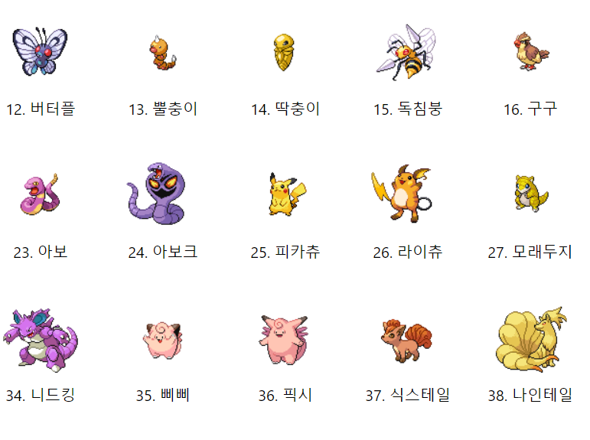
홈(캑릭터 수정 모달)
오늘 커밋 수
25
포인트
150

Slide 6
커밋 겔린더
달력
커밋, 이슈, 풀리퀘 시간순으로 나열
(길면, 스크롤기능)
개발 일기 페이지 이동 아이콘

Slide 7
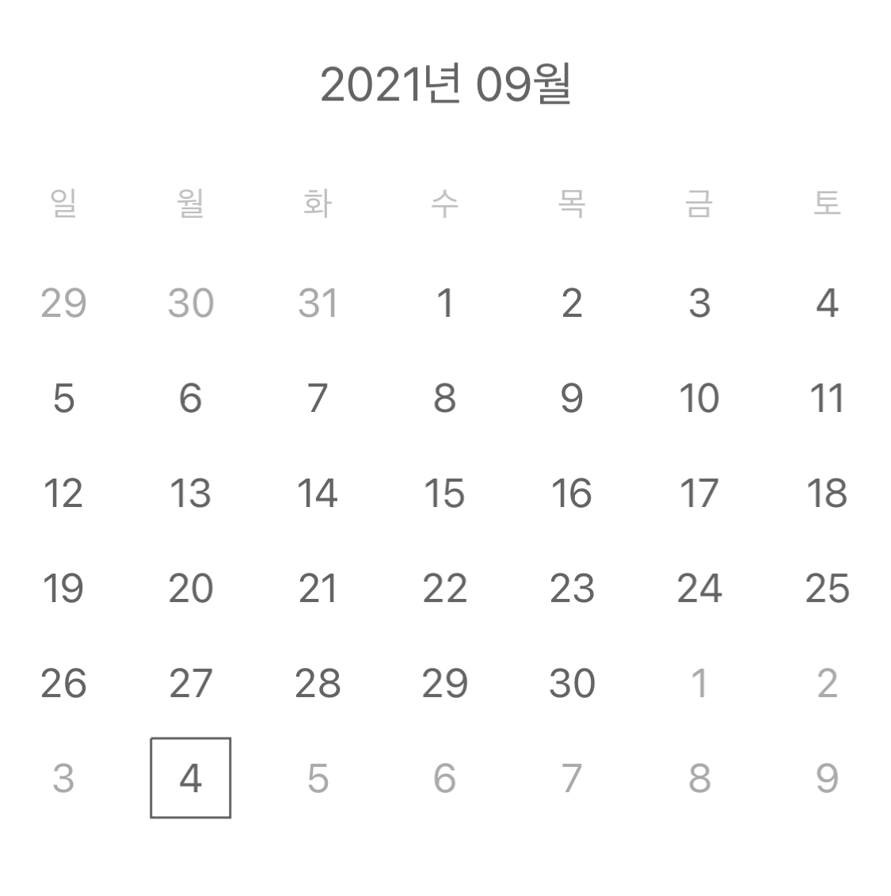
겔린더
셀렉 박스로 년 월을 선택할 수 있도록 자유로워야 함 (요구사항 1번 참고)
달력 요구사항
연월일 이동이 자유로워야 한다. * [참고](https://reactdatepicker.com/) =>Custom header
커밋, 이슈, 풀리퀘 등 커밋 잔디조건이 부합이 되면, 색 표시
날짜를 선택하면 하단에 커밋 내용을 표시

Slide 8
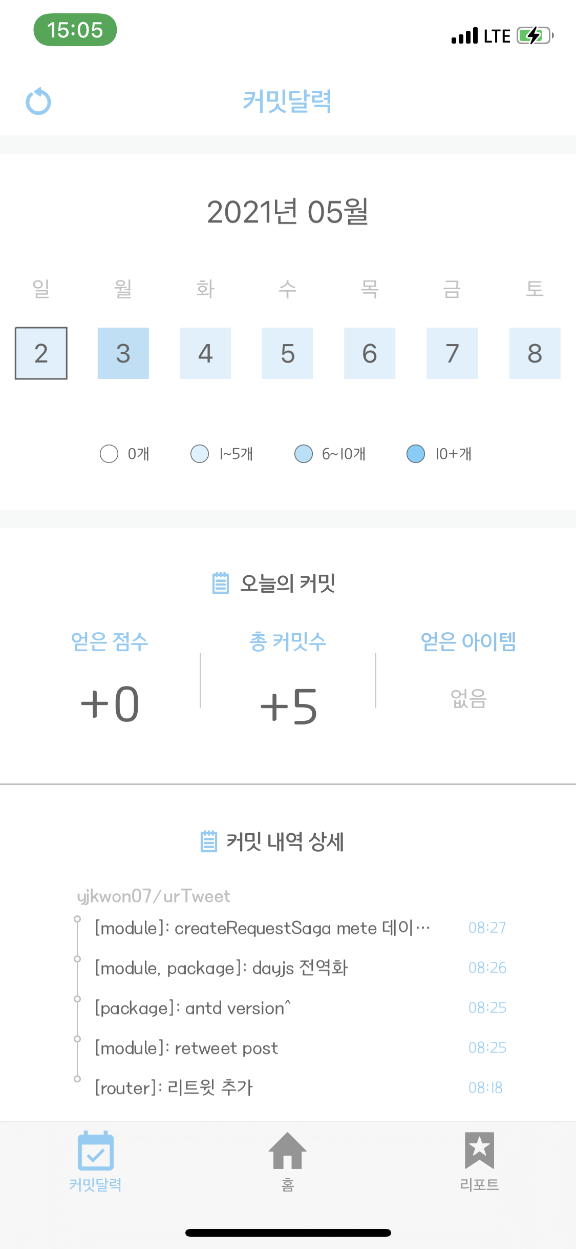
커밋 내역
스크롤
개발 일기 페이지 이동 아이콘
커밋 내역 표시 요구사항
커밋, 이슈, 풀리퀘 시간순으로 나열
길어지면 자동으로 스크롤 기능이 되어야 한다.
해당 날짜의 개발일지를 보기 위한 아이콘이 생성
모든 내용은 링크로 연결되어 모두 github에서 상세 내용을 볼 수 있도록 한다. => 개발 가능한지 체크

Slide 9

개발 일기(카드 리스트)
날짜
썸네일
Create 페이지 이동 버튼
뷰 필터 설정
오른쪽 사이드바 고정
제목
간단 내용

Slide 10
개발 일기(카드 리스트 비어있는 상태)
날짜
Create 페이지 이동 버튼
뷰 필터 설정
오른쪽 사이드바 고정
Empty 아이콘

Slide 11
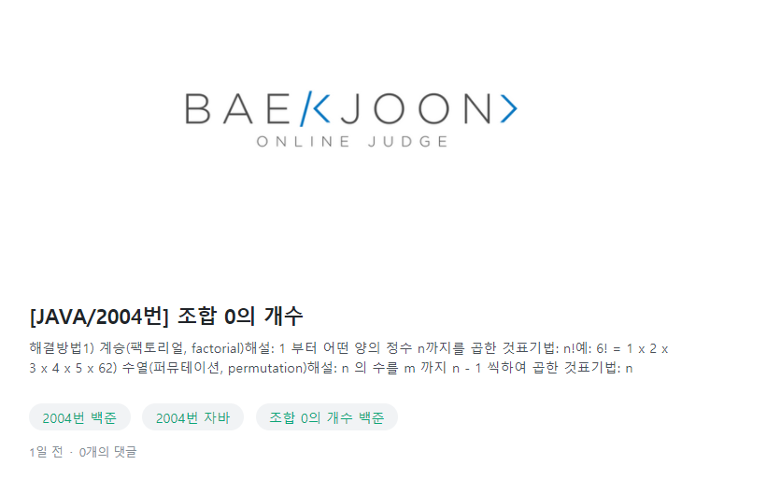
개발 일기 카드
Create 페이지 이동 버튼
뷰 필터 설정
일기 카드 표시 요구사항
썸네일, 제목, 간단내용으로 구성 되어 있다.
카드를 클릭시 상세 내용으로 들어간다.

Slide 12
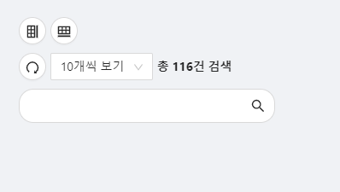
개발 일기 뷰 필터
Create 페이지 이동 버튼
뷰 필터 설정
뷰 필터 요구 사항
뷰 필터 아이콘 클릭시, popover 형태로 모달이 뜬다.
왼쪽부터, 스크롤, 페이지네이션, 페이지 사이즈를 조절 할 수 있다.
스크롤 요구 사항
무한 스크롤 기능
새로고침 시, 현재 페이지 위치 빼고 모든 상태가 유지 되어야 한다.
페이징 버튼에서 스크롤 뷰로 전환시, page 번호는 1로 처음부터 이동한다.
페이징 요구 사항
페이지네이션 기능
새로고침 시, 모든 상태가 유지 되어야 한다.
스크롤 버튼에서 페이징 뷰로 전환시, page 번호는 스크롤에서 보고있는 페이지로 이동한다.

Slide 13
개발 일기(상세)
제목
썸네일
수정 페이 이동 버튼
삭제 버튼
간단 내용
오른쪽 사이드바 고정
내용
목록

Slide 14
개발 일기(삭제)
제목
썸네일
정말로 삭제 하시겠습니까?
Yes/No
수정 페이 이동 버튼
삭제 버튼
간단 내용
삭제 시, 리스트 페이지로 이동
내용

Slide 15
값을 생성/수정하는 상황
제목
업로드 이미지 아이콘
Test.png
간단 내용
위지 위그 에디터(tynmce)
Validation
제목, 간단 내용, 내용 필수
필수 값이 없으면, alert으로 왜 안되는지 문구 표시 후 해당 돔으로 focus 이동
저장/수정 시 해당 게시물 아이디로 상세 페이지 이동
저장/수정
취소

